Slide 1
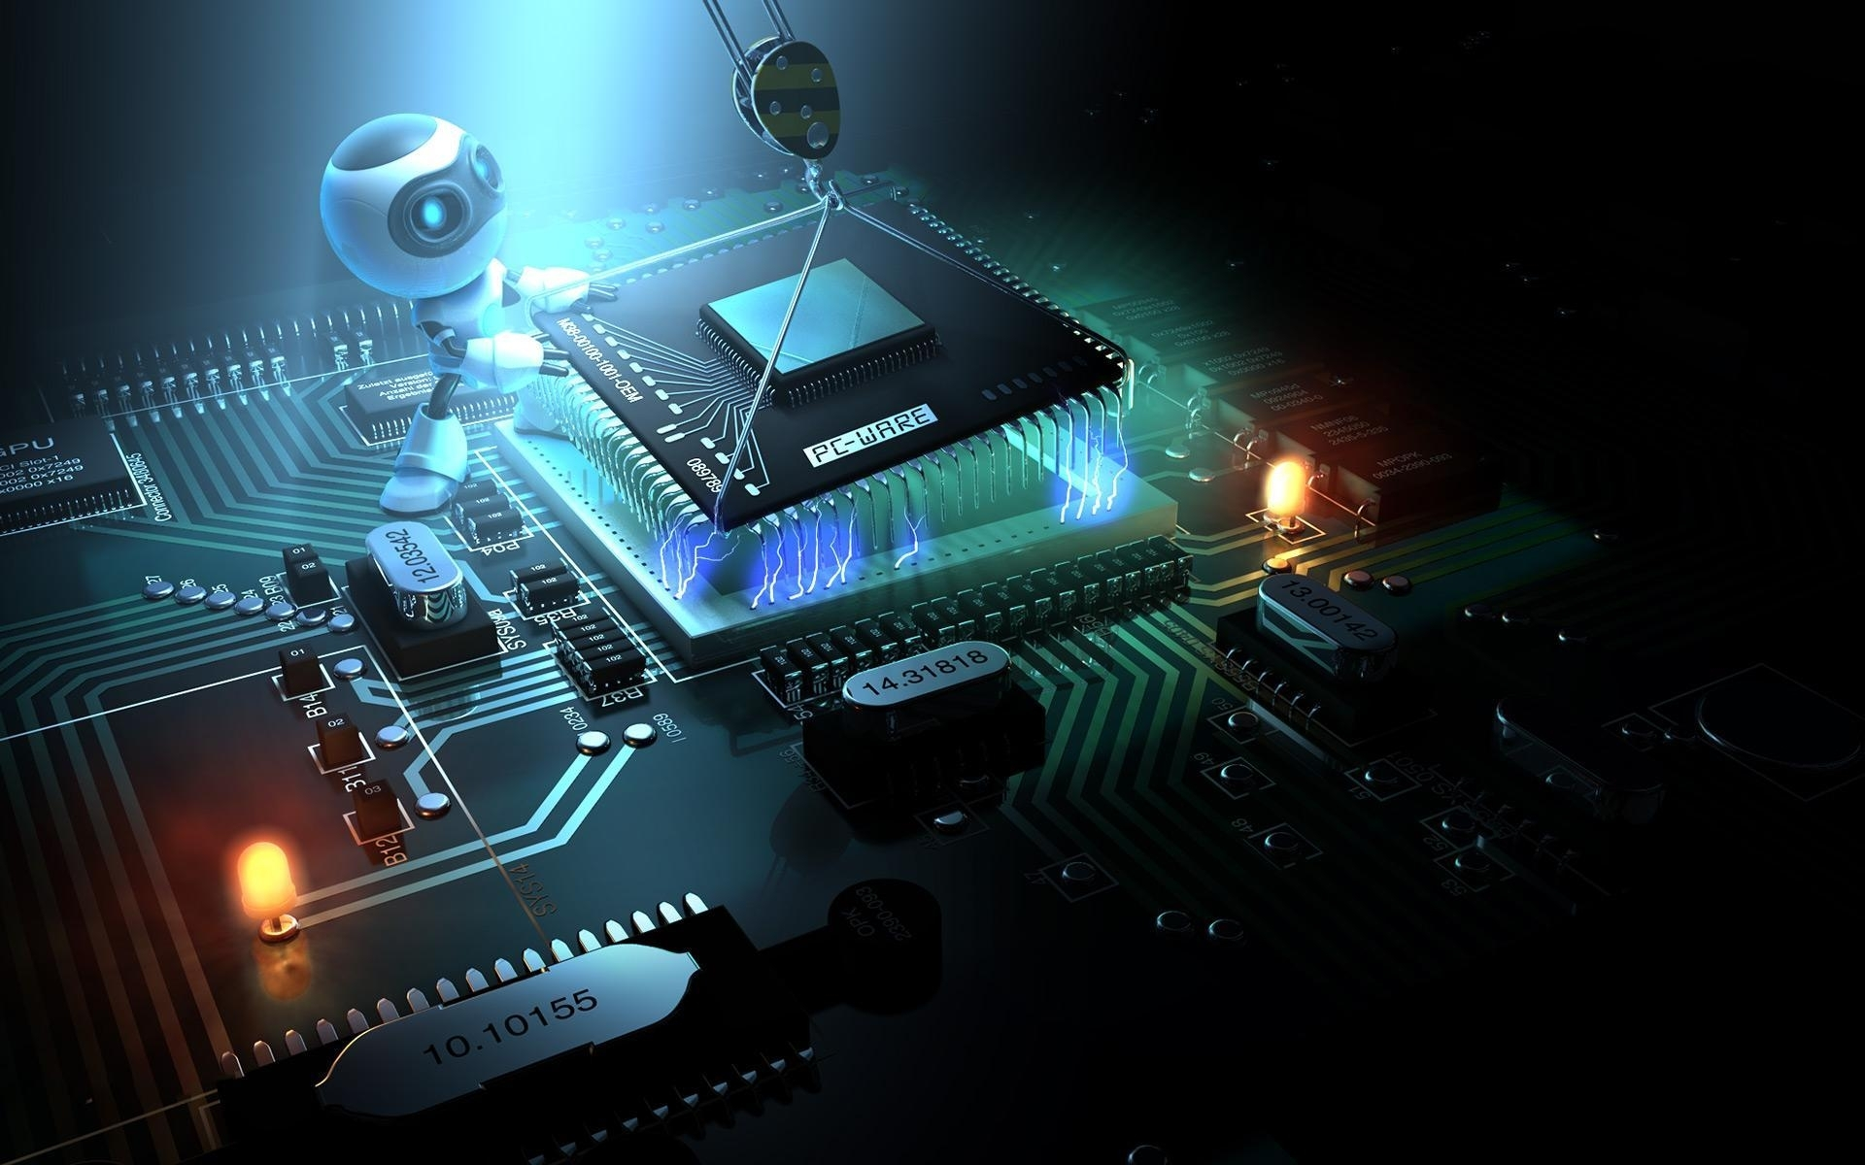
Nhóm 06
Thành viên: Phạm Nhật Anh
Nguyễn Văn Nam
Nguyễn Đăng Thìn
Nguyễn Đình Mạnh

Slide 2
Mục lục
1. Trả lời câu 2.1
2. Trả lời câu 2.2
3. Trả lời câu 2.3
4. Trả lời câu 2.4
5. Trả lời câu 2.5
Made by Phạm Nhật Anh

Slide 3
Câu 2.1
Nêu danh sách các Stackholders của Hệ thống, phân biệt danh sách các User Level 1, User Level 2.
Thử nghiệm theo phương án của nhóm để xác định các Product Champions
Company Logo

Slide 4
Answer
Danh sách các stackholder của hệ thống: Custommer, Waiter, Chef, Supervisor
User lv1 | User lv2
Customer, waiter,chef Chức năng: gửi bài đăng đánh giá, chỉnh sửa, xóa bản nháp bài đăng của mình, xem bài đăng , danh mục, nhận xét của người khác | Supervisor Ngoài chức năng giống lv 1, có thể chỉnh sửa, xóa, xuất bản dự thảo của người viết lv1
PC (dùng để chỉ những thành viên chính trong cộng đồng người dùng cung cấp cho dự án các yêu cầu) | PC ngoài (Nếu có quan hệ công việc gần gũi với 1 số công ty, một số người thể sẵn lòng tham gia vào quá trình thu thập yêu cầu. )
Supervissor | Customer, Chef, Waiter
Phạm Nhật Anh

Slide 5
Câu 2.2
Căn cứ theo mục 3, lập kế hoạch thực hiện phát hiện xác định các yêu cầu phần mềm với từng Product Champion
Made by Phạm Nhật Anh

Slide 6
Answer
Customer | Yêu cầu: Giao diện: đẹp, hình ảnh đa dạng Nội dung: Cập nhật liên tục, thường xuyên Chức năng: Đơn giản, dễ dùng
Waiter | Giao diện: Đơn giản Nội dung:Cập nhật thường xuyên Chức năng: dễ dùng
Chef | Giao diện: Đơn giản Nội dung:Cập nhật thường xuyên Chức năng: dễ dùng
Made by Phạm Nhật Anh

Slide 7
Câu 2.3
Làm rõ mối liên hệ giữa các Requirements (G01-G06), Customers (C01-C22), Waiters (W01-W11), Chef (K01-K03), Supervisors (S01-S05) thể hiện trong các biểu đồ UML, mô tả trong mục 4. UML ANALYSIS MODELS
Made by Phạm Nhật Anh

Slide 8
Answer
Requirement
Đáp ứng yêu cầu phục vụ lớn về thông tin, chức năng cho toàn bộ hệ thống
Customer
Xem menu Đặt hoặc hủy bàn Gọi hoặc hủy món Yêu cầu thanh toán
Waiter
Có Tài khoản đăng nhập riêng Xem menu, thông tin chỗ còn trống hay đã hết Xem thông tin khách hàng đã đặt trước Order món cho khách Có thẻ thanh toán khi khách hàng yêu cầu
Cheft
Nhận hoặc từ chối order của khách Đưa ra thông báo đã hoàn tất order
Supervisor
Có thể làm được cả việc của waiter lẫn cheft Hủy bỏ thực đơn của khách khi ko có yêu cầu thanh toán Hoàn tiền cho khách
Made by Phạm Nhật Anh

Slide 9
Câu 2.4
Phân tích làm rõ phương pháp phát hiện các Non-Functional Requirements (F01-F05), (Y01-Y11), P(01-P04) và mối quan hệ với các Requirements (G01-G06), Customers (C01-C22), Waiters (W01-W11), Chef (K01-K03), Supervisors (S01-S05) thể hiện trong các biểu đồ UML.
Made by Phạm Nhật Anh

Slide 10
Answer
Safety
Đảm bảo an toàn thông tin cho hệ thống khi cháy nổ, mất điện Giám sát tình trạng hoạt động các máy( ví dụ như các máy ko hoạt động, không thể liên kết với waiter)
Security
Bảo mật cho ứng dụng và người dùng Cụ thể Đối với hệ thống Mật khẩu phải dc thay sau 3 tháng sử dụng Độ mạnh mk ít nhất là 80bit Đối với người dùng Phân quyền cho waiter theo từng cấp độ Phải đổi mk sau 3 tháng Có giao diện riêng cho khách có tài khoản hoặc ko có
Performance Requirements
Đảm bảo thực đơn k bị mất trong bất cứ trường hợp nào Phục vụ k giới hạn số lượng truy cập Đảm bảo thanh toán của khách k bị mất
Made by Phạm Nhật Anh

Slide 11
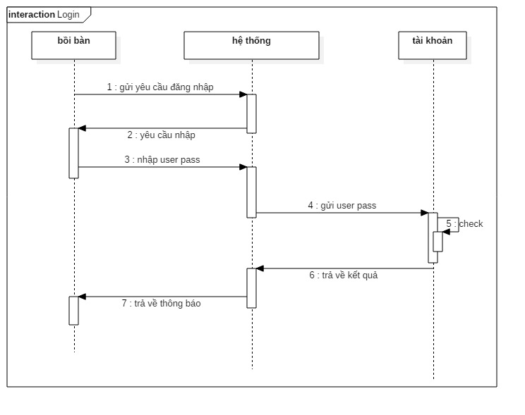
Câu 2.5
Login
Made by Phạm Nhật Anh

Slide 12
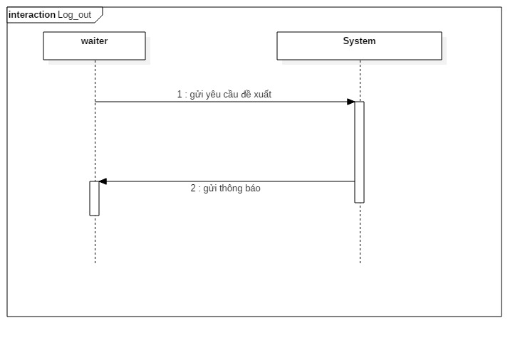
Câu 2.5
Logout
Made by Phạm Nhật Anh

Slide 13
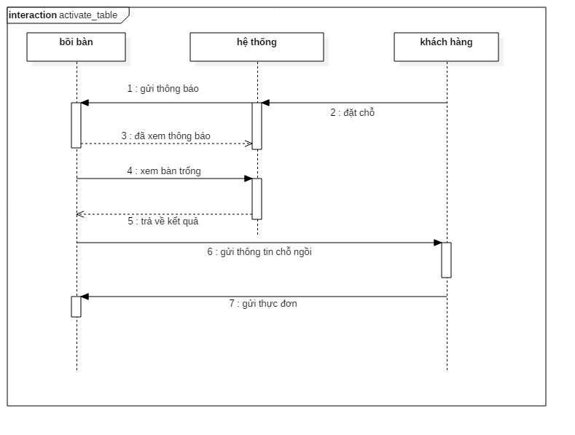
Câu 2.5
Activate table
Made by Phạm Nhật Anh

Slide 14
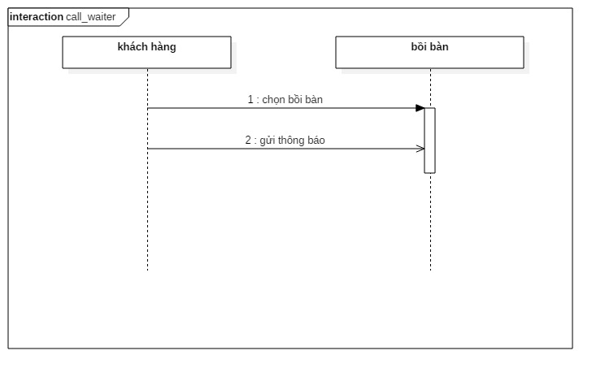
Câu 2.5
Call Waiter
Made by Phạm Nhật Anh

Slide 15
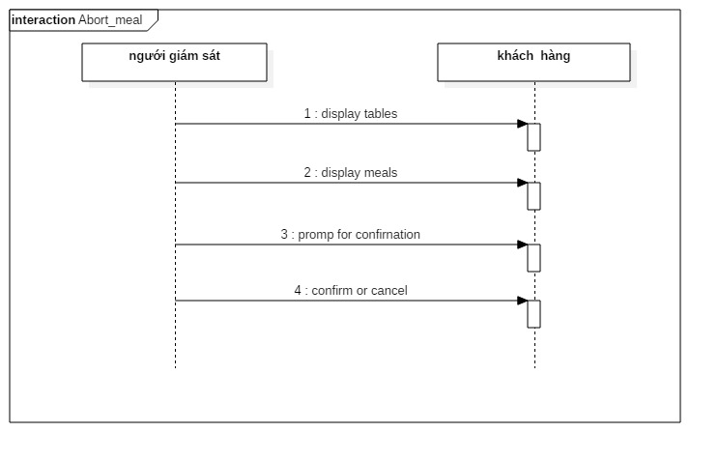
Câu 2.5
Abort meal
Made by Phạm Nhật Anh

Slide 16
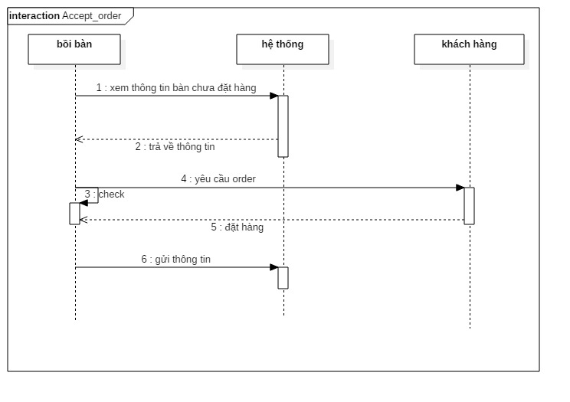
Câu 2.5
Accept order
Made by Phạm Nhật Anh

Slide 17
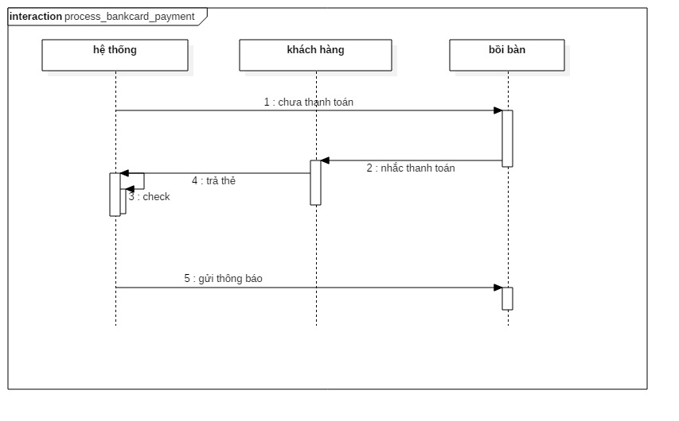
Câu 2.5
Process bankcard payment
Made by Phạm Nhật Anh

Slide 18
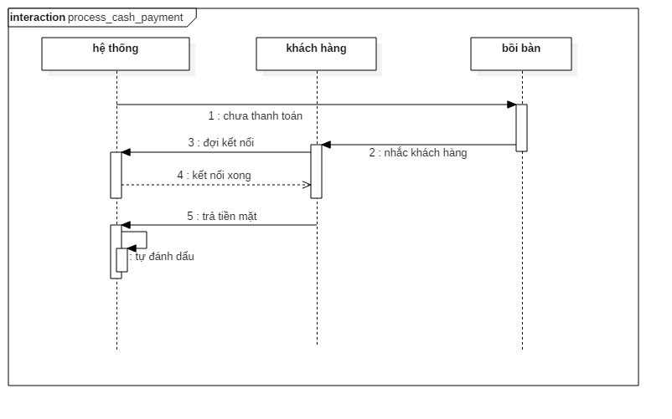
Câu 2.5
Process cash payment
Made by Phạm Nhật Anh

Slide 19
Thank You !

